Slide 1
Digi school Deutsch
2020-1-SK01-KA226-SCH-094350

Slide 2
Unterrichtsfach: Deutsch
Thema: Wissenschaft und Technik
Sprachniveau: B2
Altersgruppe: 16-19
1 Stunde : 45 Minuten
2020-1-SK01-KA226-SCH-094350
‹#›

Slide 3
INHALT
01
Das Leben früher
02
Das Leben heute
03
Vorteile des Fortschritts
04
Nachteile des Fortschritts
2020-1-SK01-KA226-SCH-094350
‹#›

Slide 4
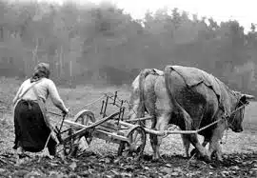
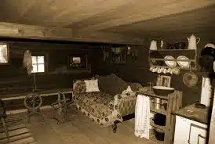
Das Leben früher / in der Vergangenheit
1
Häuser
Kleidung
Essen
Reisen
Arbeit
Familie
Fragen
2020-1-SK01-KA226-SCH-094350
‹#›

Slide 5
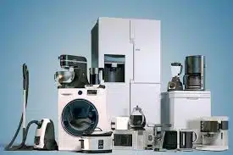
Das Leben heute
2
Was hilft uns
- in der Küche
- im Badezimmer
- im Wohnzimmer
- im Haushalt
- im Garten
- im Büro?
Haushaltsgeräte
2020-1-SK01-KA226-SCH-094350
‹#›

Slide 6
- die Wissenschaft, der Wissenschaftler - die Forschung, der Forscher, forschen - die Untersuchung, untersuchen - erfinden, der Erfinder, die Erfindung - entdecken, der Entdecker, die Entdeckung - entwickeln, die Entwicklung - produzieren / herstellen / erzeugen - der Einfluss, beeinflussen - das Ergebnis / die Ergebnisse analysieren - die Beschäftigung, sich beschäftigen / sich befassen mit etwas - benutzen / verwenden - den Apparat / die Maschine / das Gerät einschalten / ausschalten - der Fortschritt
Leseverstehen Alfred Nobel
2020-1-SK01-KA226-SCH-094350
‹#›

Slide 7
- die menschliche Arbeit ersetzen - die Vergangenheit, die Gegenwart, die Zukunft - die Wirtschaft, die Industrie, die Landwirtschaft, die industrielle Revolution - neue Geräte im Maschinenbau / Bauwesen / in der Medizin / Industrie / Landwirtschaft benutzen - neue Medikamente und Impfungen entwickeln - auf dem Feld arbeiten, Obst / Gemüse / Blumen / Getreide anbauen, Tiere züchten - (sich) das Leben erleichtern / leichter machen - neue Verkehrsmittel erfinden (Auto, Bahn / Zug, Motorrad, Fahrrad, Bus, Flugzeug, Schiff, Raumschiff) - in den Weltraum / ins Universum fliegen
03
04
2020-1-SK01-KA226-SCH-094350
‹#›

Slide 8
- das Licht mit Kerzen machen / keine Elektrizität / keinen Strom haben - einen Ofen zum Kochen und Heizen benutzen - das Karaftwerk/ Atomkraftwerk / Kohlekraftwerk / Wasserkraftwerk / Windkraftwerk - die Natur / die Umwelt verschmutzen / zerstören - Abgase / Schadstoffe / Müll / Waffen produzieren - Umweltverschmutzung / Gewalt / Kriege / Terrorismus bringen - von der neuesten Technik abhängig sein / süchtig werden - viel Zeit am Bildschirm verbringen - an verschiedenen Krankheiten leiden - die Technik missbrauchen /der Missbrauch
2020-1-SK01-KA226-SCH-094350
‹#›

Slide 9
Vorteile des Fortschritts Erleichterung der Arbeit Mobilität hoher Lebensstandard hohe Qualität Unterhaltung Text
3
2020-1-SK01-KA226-SCH-094350
‹#›

Slide 10
Nachteile des Fortschritts Arbeitslosigkeit Stress Krankheiten Depression Umweltverschmutzung Gewalt Sucht
4
2020-1-SK01-KA226-SCH-094350
‹#›

Slide 11
R E S O U R C E S
https://wordwall.net
2020-1-SK01-KA226-SCH-094350
‹#›

Slide 12
EN The European Commission's support for the production of this publication does not constitute an endorsement of the contents, which reflect the views only of the authors, and the Commission cannot be held responsible for any use which may be made of the information contained therein.
SK Podpora Európskej komisie na výrobu tejto publikácie nepredstavuje súhlas s obsahom, ktorý odráža len názory autorov, a Komisia nemôže byť zodpovedná za prípadné použitie informácií, ktoré sú v nej obsiahnuté.
2020-1-SK01-KA226-SCH-094350
‹#›

